Slide 1


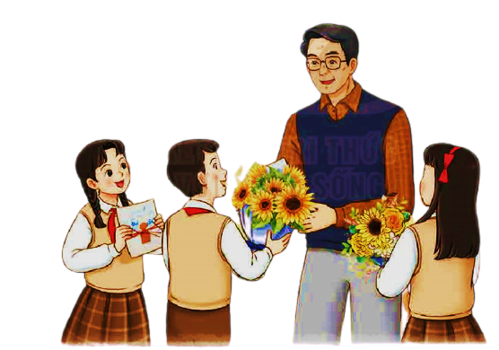
TIẾT 3

Slide 2


KHỞI
ĐỘNG

Slide 3


* Trò chơi: Bông hoa tặng thầy!
+ Luật chơi: HS nghe nhạc và chuyền hoa, nhạc vừa dứt hoa trong tay bạn nào bạn đó sẽ lên tặng hoa và gửi lời chúc đến giáo viên nhân dịp 20/11.

Slide 4

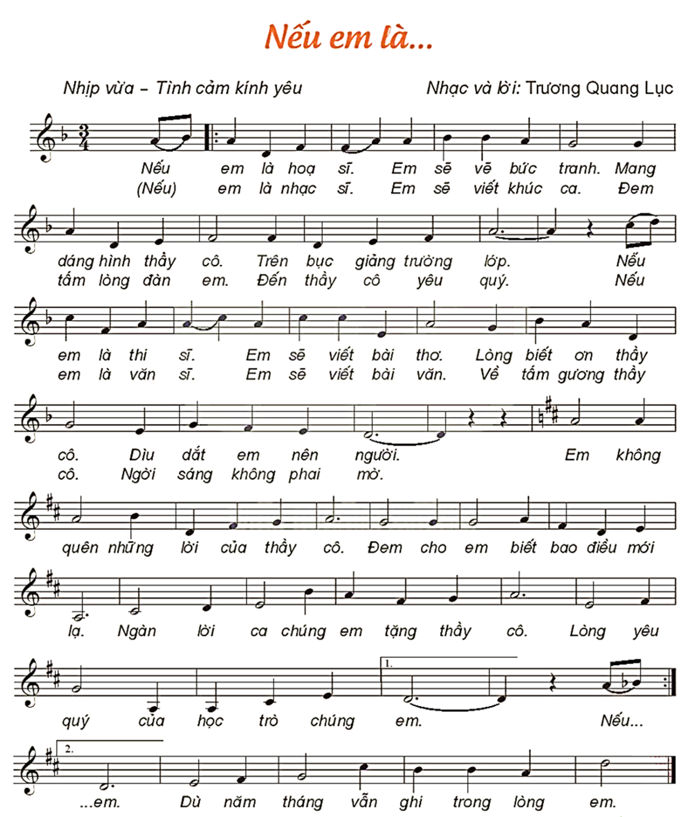

Slide 5

HÁT
THEO NHẠC ĐỆM

Slide 6
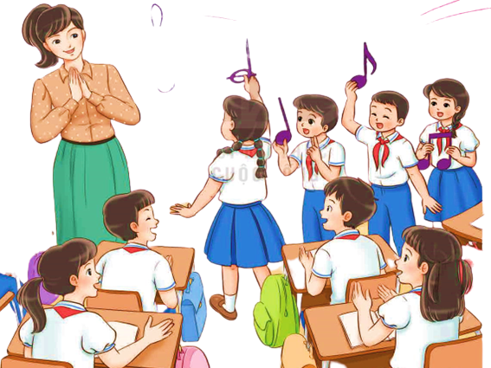

Slide 7
HÁT DIỄN XƯỚNG – HÒA GIỌNG

Slide 8
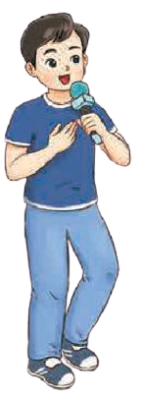
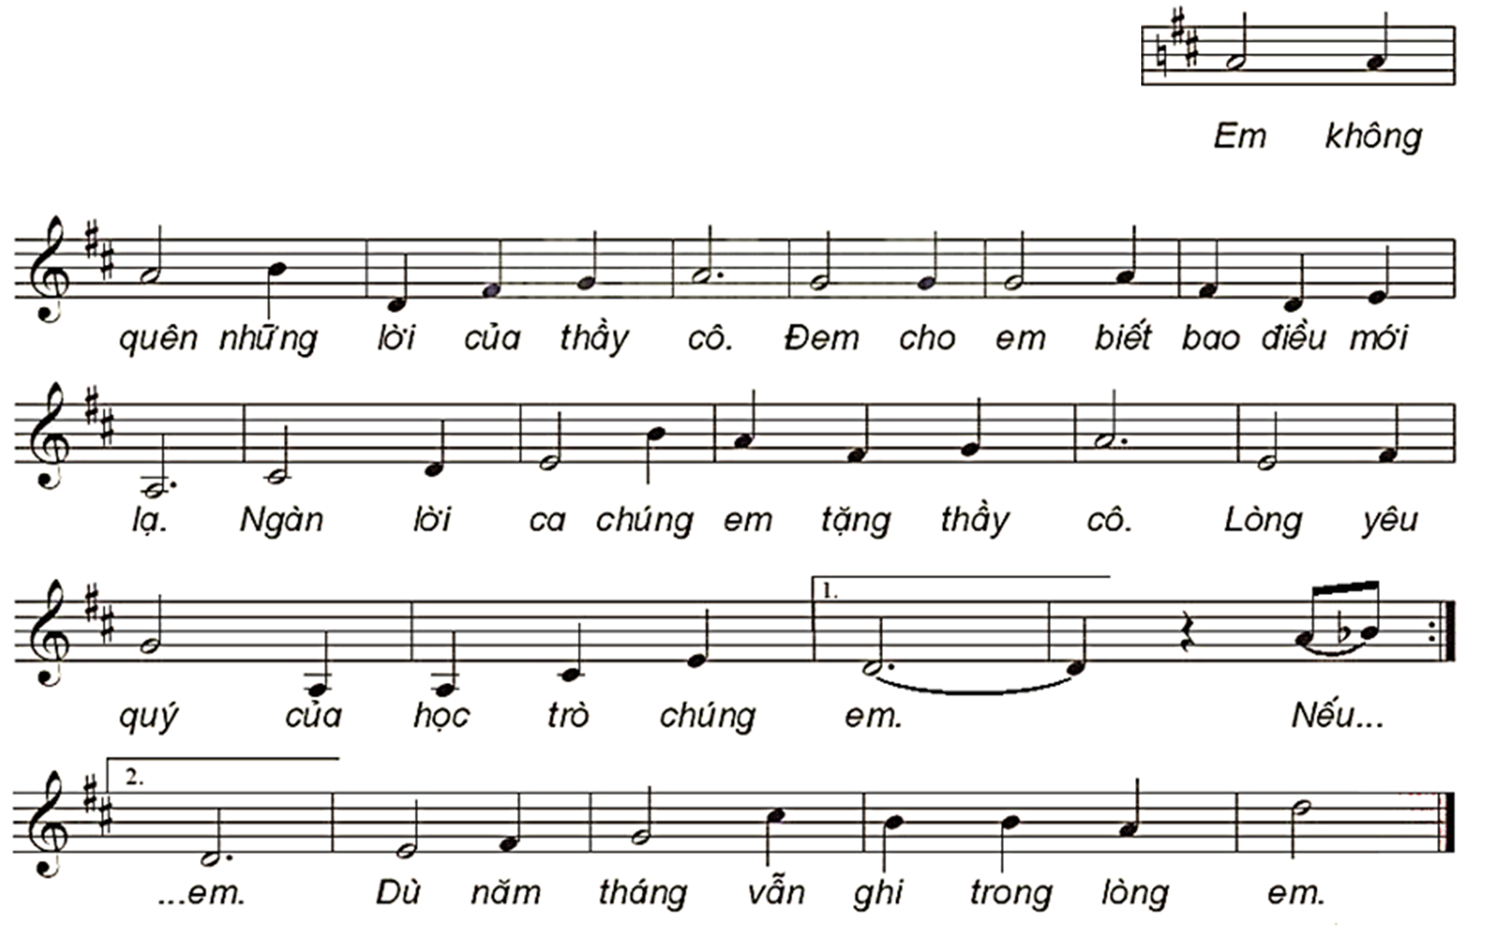
Nếu em là …. nên người (phai mờ)
Em không quên … chúng em (lòng em)

Slide 9






Slide 10

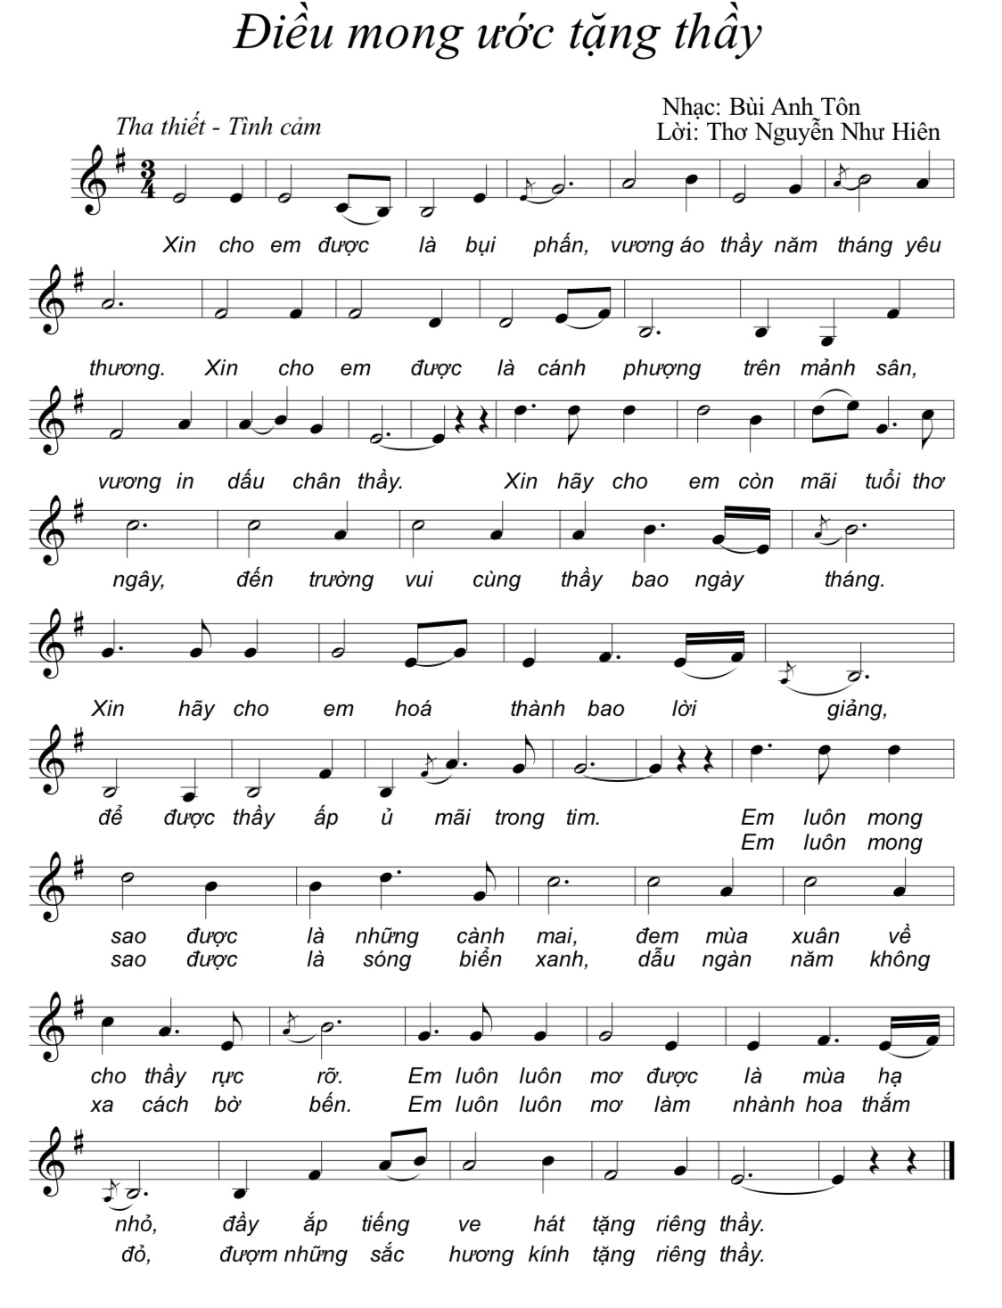
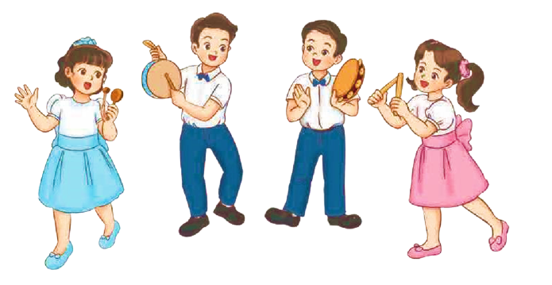

Slide 11



CÂU HỎI
+ Nội dung bài hát nói về điều gì?
+ Những ca từ nào mang lại cho em nhiều cảm xúc nhất?
+ Em cần làm gì để bày tỏ sự kính trọng, yêu quý thầy cô?

Slide 12
NGHE NHẠC
KẾT HỢP VẬN ĐỘNG

Slide 14



TIẾT 3

